Slide 1

.NET com C#
Bruno Inojosa
MCP
.NET Framework

Slide 2
Aula IV
Tópicos abordados:
  Desenvolvendo para internet (Parte I)
    Html e Javascript
    Introdução ao ASP.NET
  Desenvolvendo para internet (Parte II)
    Controles e Eventos
    Ciclo de Vida
    Master Page

Slide 3
Desenvolvendo para internet parte I

Slide 4


Como funciona um WEB site
Browser Cliente
Servidor Web
Internet

Slide 5
HTML
Nasceu com a finalidade de estabelecer uma forma simples para publicar sites na internet.
Significa de forma literal, linguagem de marcação de hipertexto.
Sua estrutura mais básica compreende da tag “<html>” delimitando o documento, dentro desta tag existe um cabeçalho delimitado pela tag “<head>” e corpo delimitado por “<body>”, onde se coloca os textos, imagens, vídeos...

Slide 6
HTML
Comentários em HTML
As tags ou marcadores são estruturados da seguinte forma:
<!-- Comentário -->
<!-- Inicio da tag -->
<nome_da_tag atributo=“valor”>
<!-- Fim da tag -->
</nome_da_tag>
<!-- ou uma tag vazia -->
<nome_da_tag atributo=“valor”/>

Slide 7
HTML
Definindo o título de uma página.
Formatando um texto
<html>
<head>
<title>Meu Título</title>
</head>
</html>
<html>
<head></head>
<body>
<b>Texto em negrito</b><br />
<i>Texto em itálico</i>
</body>
</html>

Slide 8
Links Úteis
Maiores informações sobre HTML e suas tags:
http://www.w3schools.com/html/
http://www.w3schools.com/tags/
http://www.w3.org/

Slide 9
JAVASCRIPT
É uma linguagem de programação do lado do cliente (client-side), interpretada pelos browsers.
Comumente utilizada para validação de formulários e comunicação de forma assíncrona de dados com o servidor (conceito conhecido como AJAX).
Pode tanto aparecer em blocos delimitados por tags “<script>” em documentos html ou em arquivos separados.
<!-- JavaScript em blocos delimitados -->
<script language="javascript“>
alert(“Mensagem”);
</script>
<!-- Link para um arquivo de códigos JavaScript -->
<script src=“codigos.js" type="text/javascript"></script>

Slide 10
JavaScript
Exemplo:
<html>
<head>
<script language="javascript“>
function Carregar()
{
document.getElementById(“texto").innerHTML = "Pronto...";
}
</script>
</head>
<body>
<a href="#" onclick=“Carregar()">Próxima página</a>
<div id=“texto"></div>
</body>
</html>

Slide 11
Links Úteis
Maiores informações sobre JavaScript:
http://www.w3schools.com/js/

Slide 12
O que é ASP.Net?
ASP = Active Server Pages
ASP.Net é um framework para criação de aplicativos Web dinâmicos e interativos sobre o CLR (Common Language Runtime) do .Net
ASP.Net constitui:
  Web Applications
  XML Web Services

Slide 13
ASP.NET
Tecnologia mais evoluída e mais flexível, sucessora do Active Server Pages (ASP)
O processamento dos formulários web (Web Forms) são feitos do lado do servidor (Server-side)
Independente de linguagem
Possui grande facilidade para interagir com Web Services
Independente de browser (o .NET Framework reconhece a versão do browser e envia o código html e script correspondente)

Slide 14
ASP.NET
O ASP.NET pode ser utilizado com qualquer linguagem suportada pelo CLR.
Permite separação entre código e o design da página.
Provê, além de muitas outras funcionalidades, facilidade de gerenciamento de persistência de estado no lado cliente (view state) e no lado servidor (session).

Slide 15
ASP.NET Vantagens
Permite criação de Web Forms, Mobile Web Forms e Web Services.
ASP.NET é parte do .NET Framework.
Múltiplas linguagens e programação orientada a objetos:
  C#,VB.Net, C++.Net, etc.
Com o Visual Studio.NET:
  Ferramenta RAD para construção de aplicações web.
  Suporte Debugging.
Separação de Código e Interface.
Proteção de Código Fonte.
Mantém automaticamente o estado da página.
Suporte MultiBrowser.
Simples Validação dos Forms.
Para grande parte das aplicações não é necessário conhecer HTML e JavaScript.

Slide 16
Componentes de uma Página ASP.NET
Componente Visual
  Visão de Design
  Visão de HTML
Lógica de interface de usuário
MeuWebForm.aspx.cs
Class MeuWebForm
MeuWebForm
MeuWebForm.aspx
Bem-vindo!
Bem-Vindo!
Nome:
Senha:
Nome:
Senha:
Lógica de interface
OK
OK
Componente Visual
Ambos arquivos compõem MeuWebForm

Slide 17
Como funciona o ASP.NET?
Cliente recebe página em HTML
Cliente inicia comunicação com o servidor
Processa
Requisições
do Cliente
Envia
Resposta
Armazena
Dados de
Sessão
Executa
Server-Side
Code (ASP.NET)

Slide 18
Como implementar código
Três métodos para adicionar código:
  Colocando código no mesmo arquivo do conteúdo (misto)
  Colocando código numa sessão separada (code-block) no arquivo de conteúdo (código inline)
  Colocando código em um arquivo separado (code-behind pages)
Code-behind pages é a opção padrão no Visual Studio .NET
  Utiliza o conceito de tipos parciais (partial types)

Slide 19
Partial Types
Recurso da versão 2.0
Permite dividir a implementação de um determinado tipo em diversos arquivos.
Disponível para classes, estruturas e interfaces.
Definidos pela palavra-chave partial.

Slide 20
Partial Types
Quando podem ser utilizados:
  Quando trabalhamos com código gerado automaticamente, código pode ser adicionado à classe sem ter que recriar o arquivo fonte.
  Partial Types permitem que dois ou mais desenvolvedores trabalhem no mesmo tipo, enquanto ambos têm seus arquivos checados para edição, sem interferir um no outro.

Slide 21
Partial Types
ClienteP1.cs
Declarando uma classe parcial
public partial class Cliente
{
public int codigo;
public bool EClienteEspecial() { … }
}
ClienteP2.cs
public partial class Cliente
{
int produtosAdquiridos;
public int ProdutosAdquiridos {
get { … }
set { … }
}
}

Slide 22
Partial Types
As partes de uma classe não podem definir aspectos contraditórios.
Uma classe (ou estrutura) pode ter dois tipos de aspectos ou qualidades: acumulativa e não-acumulativa.
Os aspectos acumulativos são aspectos que cada parte do tipo parcial pode escolher adicionar, como derivação de interfaces, propriedades, índices, métodos e variáveis.
Os aspectos não-acumulativos são aspectos que todas as partes do tipo parcial devem possuir.

Slide 23
Partial Types
Classes Acumulativas
Classes Não-Acumulativas
public partial class Computador {} // CompP1.cs
public partial class Computador : IProduto {// CompP2.cs
public void Adiciona() {...}
public void Remove() {...}
}
public class Pessoa {}
public class Funcionario {}
public partial class Vendedor : Pessoa {} // VendedorP1.cs
public partial class Vendedor : Pessoa {} // VendedorP2.cs
//Não compila
public partial class Vendedor : Funcionario {}

Slide 24
Partial Types
Todas as partes devem ter a mesma acessibilidade.
Além de todas as partes definirem as mesmas partes não-acumulativas, apenas uma parte pode fazer o override de um método virtual ou abstract, e apenas uma parte pode implementar uma mesma interface.
Ao usar Partial Types, é recomendável indicar no nome do arquivo que este contém partes de um tipo. Como por exemplo: MinhaClasseP1.cs, MinhaClasseP2.cs

Slide 25
ASP.Net no Visual Studio
Dois tipos de projetos:
  Web Site
    Acesso via menu File->New->Web Site...
    Tipo de projeto padrão
    Conteúdo do projeto é a estrutura dos diretórios com todos seus arquivos
    Site compilado em múltiplos assemblies
  Web Application
    Acesso via menu File->New->Project...
    Não está disponível nas versões Express
    Conteúdo do projeto deve ser explicitamente adicionado
    Site compilado em um único assembly

Slide 26
ASP.Net no Visual Studio
Diretórios especiais:
  App_Code – código das classes dos objetos utilizados pela aplicação Web que são compilados automaticamente em tempo de execução
  App_Data – armazenamento de arquivos de bases de dados
  Bin – assenblies compilados de objetos utilizados pela aplicação Web
  App_WebReferences – arquivos de configuração de referências para Web Services

Slide 27
Internet Information Services (IIS)
Conjunto integrado de serviços de rede
Permite publicar conteúdo e disponibilizar arquivos e aplicações em um ambiente Internet/Intranet.
Integrado ao sistema operacional
Dotado de uma interface administrativa gráfica
Hospedagem de web sites
  Site FTP e grupos de notícias
Baseado no conceito de Diretório Virtual

Slide 28
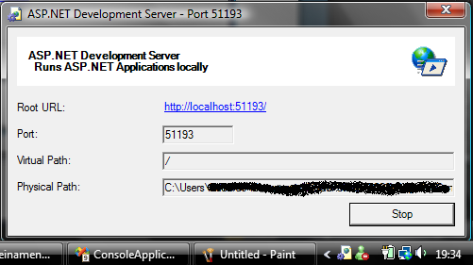
Servidor Web Interno
Utilizado durante o desenvolvimento da aplicação
Não necessita de configurações adicionais
Não precisa IIS, porém pode ser integrado a ele
Não necessita Extensões FrontPage

Slide 29
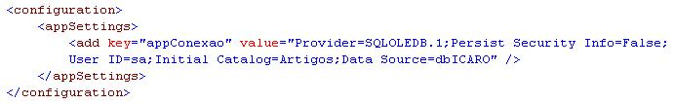

Web.config
Arquivo no formato XML
Informações de configuração da sua aplicação, tais como, string de conexão, páginas de erro, modo de compilação,etc.
Armazenar valores e parâmetros que sejam comuns a toda nossa aplicação.
Case Sensitive
Notes:
B

Slide 30
Demonstração
Notes:
Apresentar um exemplo simples de projeto no Visual Studio a fim de apresentar os componentes básicos de um projeto Web Site. Mostrar as opções de elementos que podem ser adicionados a um site. É importante salientar o papel dos subdiretório especiais.

Slide 31
Desenvolvimento para Internet parte II

Slide 32
Controles
ASP.Net fornece componentes para a construção de interfaces com o usuário em Web Forms
Característica | Server Controls | HTML Controls
Eventos no servidor | Possibilidade de eventos específicos no servidor | Apenas postback
Gerência de Estado | Mantido através dos roundtrips | Não mantém estado
Adaptação | Detecta o browser e adapta-se | Sem adaptação
Propriedades | Características do .NET Framework | Apenas atributos HTML

Slide 33
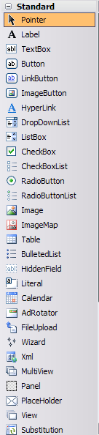
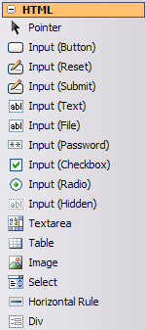
Controles

Slide 34
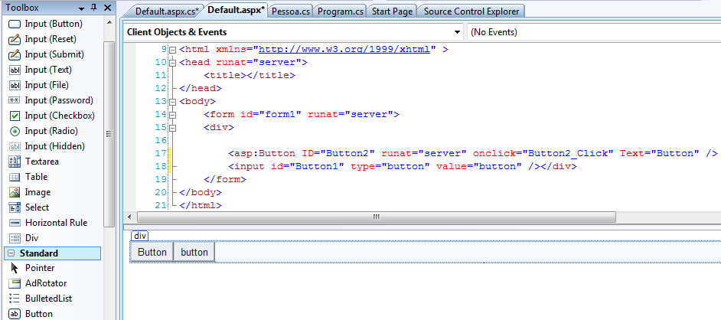
Adicionando Controles
Para adicionar um controle Server Control
  Arraste o controle desejado da aba Standard da Toolbox
Para adicionar um controle HTML Control
  Arraste para a página um controle HTML da tab HTML da Toolbox

Slide 35
CONTROLES
Button: Botão
CheckBox: Caixa para selecionar ou não um item
Label: Texto que não pode ser editado diretamente
LinkButton: Um botão com aparência de link
ListBox: Lista para escolha de uma ou mais opções
RadioButton: Caixa para selecionar ou não um item.

Slide 36
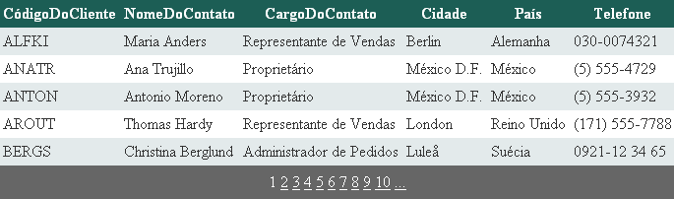
CONTROLES
Gridview – tabela para exibição de dados de fácil preenchimento e integração com BD, com controle de paginação e ordenação automáticos e suporte a templates.

Slide 37
CONTROLES
DataList: Mecanismo parecido com o GridView, porém, com menos recursos
Repeater: Mecanismo parecido com o GridView, porém mais flexível e leve
DropDownList: Lista para escolha de uma das opções. Bastante útil quando se quer que as opções sejam extraídas de um banco de dados
Image: Exibição de uma imagem

Slide 38
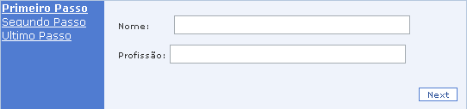
CONTROLES
Wizard – permite criar um formulário passo a passo.

Slide 39
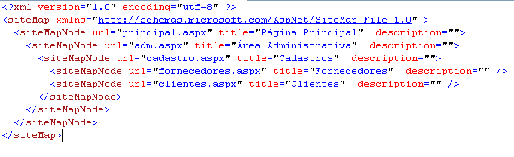
CONTROLES
SiteMap – permite criar um menu de navegação baseado na página que o usuário está acessando.

Slide 40
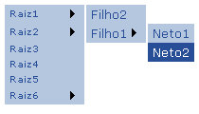
CONTROLES
Menu – permite criar um menu com links de maneira estática ou dinâmica. Pode utilizar o mesmo arquivo XML do SiteMap.

Slide 41
Controles - Básicos
Label
  Representa um componente de texto que pode ser alterado programaticamente
  Para texto estático, utilizar HTML diretamente
  Para alterar o texto apresentado:
    Propriedade Text
Button
  Representa um controle de botão que ao ser clicado executa uma submissão (um postback) de um formulário para o servidor
  Outros estilos de “botões” incluem os componentes LinkButton e ImageButton

Slide 42
Controles - ListBox
Permite a seleção de um ou vários elementos de uma lista
Dados armazenados na coleção Items
  Qualquer tipo de objetos
  Usualmente strings
Opções para configurar os dados:
  Propriedade DataSource com a fonte de dados
  Adição direta na coleção de itens via método Add()
  Remoção direta da coleção de itens via método Remove() e RemoveAt()

Slide 43
Controles - ListBox
Para configurar o modo de seleção:
  Propriedade SelectionMode
    Single para um único valor
    Multiple para múltiplos valores
Para obter a seleção do usuário:
  Propriedades SelectedIndex para obter o índice do elemento selecionado
    Cuidado! O índice do primeiro elemento é 0
  Propriedades SelectedItem para obter o item selecionado
  Propriedade SelectedValue para obter o valor associado ao elemento selecionado
  Para múltiplos valores, percorrer a coleção Items e verificar a propriedade Selected de cada item em particular

Slide 44
Controles - ListBox
Para configurar os dados visíveis/retornados em objetos com DataSource:
  Propriedade DataValueField especifica o nome do valor do elemento da fonte de dados
  Propriedade DataTextField especifica o nome do dado “visual” do elemento da fonte de dados

Slide 45
Controles - DropDownList
Semelhante ao ListBox porém os elementos ficam “escondidos” até a seleção e somente um deles pode ser selecionado

Slide 46
Controles - CheckBox
Permite indicar um elemento com a informação de aceitação/rejeição
Para obter a seleção do usuário:
  Propriedade Checked retorna true ou false dependendo se o item está marcado ou não
Controle CheckBoxList gerencia uma coleção de itens mostrados em diversas caixas de seleção

Slide 47
Controles - RadioButton
Permite a seleção de um único elemento dentre várias opções
  O grupo de botões deve estar configurado com o mesmo nome na propriedade GroupName para que a seleção seja exclusiva
Para obter a seleção do usuário:
  Propriedade Checked retorna true ou false dependendo se o item está marcado ou não
Controle RadioButtonList gerencia uma coleção de itens mostrados em diversos botões de seleção

Slide 48
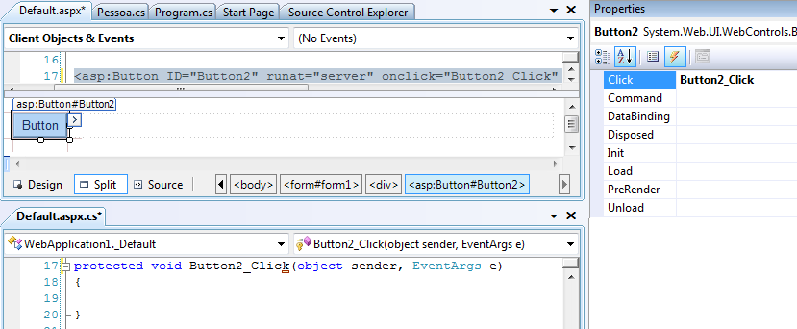
ADICIONANDO EVENTOS
Muitos eventos são disparados através de ações de usuários captadas pelo navegador
O código para manipular o evento disparado é executado no servidor
Quando o código completa sua execução, a página web pronta é enviada de volta ao navegador (contendo código html e script)

Slide 49
Laboratório 2.4.1

Slide 50
Ciclo de Vida
Uma página Web Forms passa por um ciclo de vida completo no servidor Web depois do pedido inicial do cliente (roundtrips)
Uma página é dinamicamente compilada pelo ASP.NET em uma classe
Ciclo é disparado no modelo request/response do protocolo HTTP

Slide 51
Ciclo de Vida
O ciclo de vida inclui diversos passos de processamento
  Relacionados à página
  Relacionados à aplicação Web
Estrutura de eventos bastante longa e complexa

Slide 52
CICLO DE VIDA
O ciclo de vida de uma página ASP.NET apresenta cinco estágios básicos:
Page_Init
Page_Unload
Page_Load
Event
Handling
Validation

Slide 53
Ciclo de Vida
Fases gerais no ciclo de vida de uma página:
  Requisição da página (request)
  Início (start) – propriedades básicas da página são criadas
  Inicialização (inicialization) – criação dos controles da página
  Carregamento (load) – dados dos controles são atualizados no caso de um postback
  Validação (validation) – método de validação é executado sobre os controles de validação
  Tratamento de eventos de postback (event handling) – execução de métodos de eventos associados no caso de um postback
  Renderização (rendering) – HTML de resposta é gerado
  Descarregamento (unload) – realizada a limpeza dos objetos utilizados

Slide 54
Laboratório 2.4.2

Slide 55
Customização de Layout
ASP.NET fornece o conceito de master pages e content pages para a definição de layouts de páginas em uma aplicação web
Permite
  a criação de sites cujo layout é consistente entre as diversas páginas
  a reutilização de conteúdo e funcionalidades

Slide 56
Customização de Layout
Uma master page define a aparência e comportamento que são compartilhados por um grupo de páginas
Um conjunto de content pages possuem o conteúdo das páginas que referenciam a master page para produzir o resultado final da combinação dos elementos

Slide 57
MASTER PAGE
Criar uma Herança Visual para o Web Site.
Manutenção centralizada, não é necessário mudar o código em várias páginas, apenas em uma.
Facilidade na criação do layout.
Reaproveitamento de código.

Slide 58
Master Page
São arquivos ASP.NET com a extensão “.master”
Contêm HTML, controles, código, etc
Não representam uma página completa, mas elementos que são incorporados em outros web forms em tempo de execução
Possuem a diretiva @Master ao invés da diretiva @Page

Slide 59
Master Page
<%@ Master Language="C#"%>
Diretiva @Master
Controle ContentPlaceHolder
  Provê a localização onde os conteúdos das content pages serão incluídos
  A master page pode conter diversos desses controles
Demais componentes não são incluídos dentro do ContentPlaceHolder
<%@ Master Language="C#" CodeFile="PaginaMestre.master.cs" AutoEventWireup="false" Inherits="PaginaMestre" %>

Slide 60
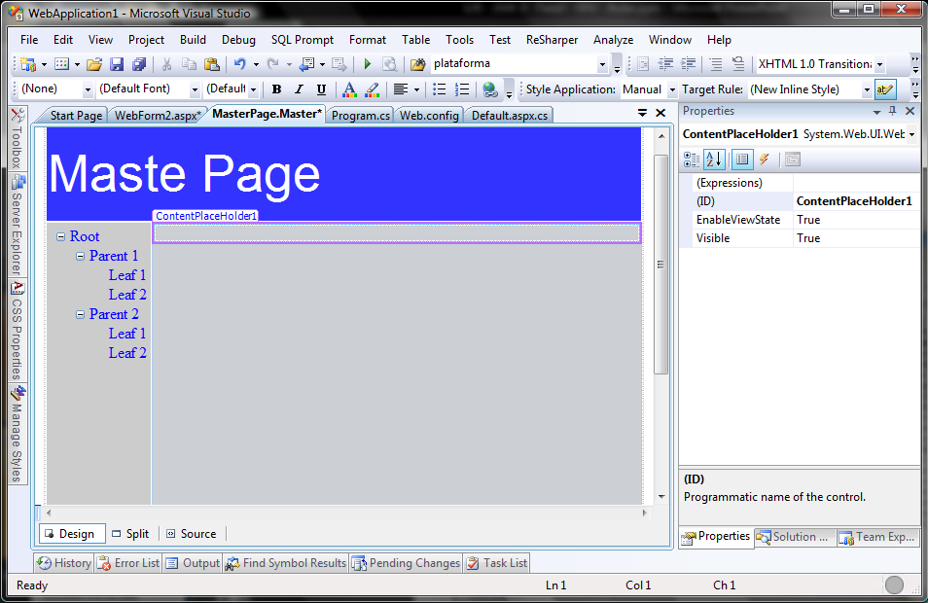
MASTER PAGE

Slide 61
Content Page
São páginas web que referenciam uma master page
Possuem conteúdos próprios que serão mesclados com a master page

Slide 62
Content Page
Diretiva @Page
  Inclui o atributo MasterPageFile para referenciar a master page
Controle Content
  Contém o conteúdo específico da página a ser mesclado com a master page
  São mapeados para os componentes ContentPlaceHolder da master page
    Atributo ContentPlaceHolderID deve indicar o ID do ContentPlaceHolder
<%@ Page Language="C#" MasterPageFile="~/PaginaMestre.master"%>

Slide 63
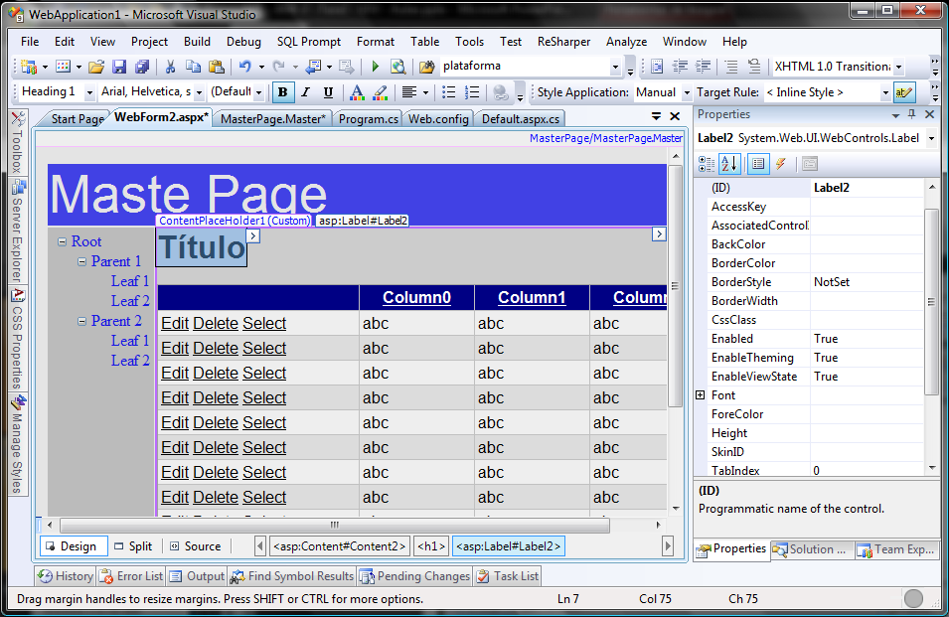
Content PAGE

Slide 64
Laboratório 2.4.3

